Slide 1
SIDRO Nacionalna konferenca Socialna in državljanska odgovornost Brdo pri Kranju, 10. oktober 2013
Sabina Burkeljca, OŠ Rodica
S KNJIGO POMAGAMO SLIŠATI, VIDETI, ČUTITI, RAZUMETI, SPREMINJATI
sabina.burkeljca@guest.arnes.si

Slide 2
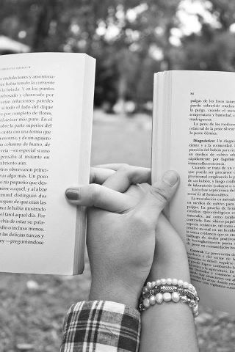
„Človeška rahločutnost, kje si?
Res samo v knjigah?“
Izet Sarajlić
Foto: internet

Slide 3
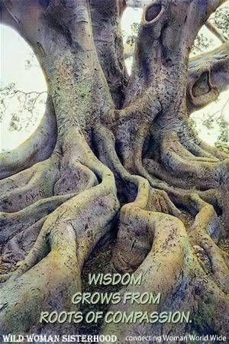
ZDRAVLJENJE
»Vsak lahko vpliva na življenjsko silo. Zdravilna orodja in strategije zdravljenja so prirojena in so del skupne človeške dedne pravice, vendar jim verniki v tehnologijo namenjamo premalo pozornosti.
Kljub temu niso izgubila prav nič svoje moči.“
(R. N. Remen)
Foto: internet

Slide 4
ZDRAVLJENJE
„Ljudje že od nekdaj zdravimo drug drugega. Pomagali smo si še pred pojavom kirurgov, psihologov, onkologov in internistov. Celjenje naše sedanje ranjenosti nemara leži v prepoznavanju in priklicu sposobnosti za medsebojno zdravljenje, ogromni moči v najpreprostejših človeških odnosih: moči dotika, blagru odpuščanja, milosti, da te nekdo sprejme takega, kakršen si, in najde v tebi nepričakovano dobroto. Vsak, ki živi, je kdaj trpel. Modrost, pridobljena iz ran in lastnih izkušenj trpljenja, prebuja sposobnost zdravljenja. Rekla bi, da je moja strokovnost manj pomembna kot to, da sem se spomnila celosti v sebi in drugih in ji tudi zaupam. Strokovno znanje zdravi, a ranjene ljudi najbolje celijo drugi ranjeni ljudje. Le drugi ranjeni ljudje razumejo, kaj je potrebno, kajti trpljenje se zdravi s sočutjem, ne s strokovnim znanjem.«
(R. Naomi Remen: Zgodbe ob kuhinjski mizi)

Slide 5
Se spomniš, kako si mi govorila, da je otroke treba naučiti poslušati?
»Če jih naučiš poslušati, jih prizemljiš. Če ne vedo, kje imajo ušesa, odletijo stran s prvim sunkom vetra. Tišine – ki se je vsi tako bojijo – v resnici ni, vsako okolje ima svoje glasove,« si govorila. »Treba se je naučiti poslušati.« Povzeto iz knjige Susanne Tamaro Za vedno

Slide 6
Izbrati pravo knjigo ob pravem času za pravega bralca, je odgovornost, s katero se strokovni delavci na področju psihosocialnega in pedagoškega dela ter knjižničarstva srečujemo pri svojem vsakodnevnem delu.

Slide 7
KNJIGA
v procesu branja postane SREDSTVO, s katerim bralec kot tridimenzionalno bitje (duhovno, duševno in telesno) zadovoljuje potrebe na različnih ravneh.
Knjiga je pripomoček in ne recept za reševanje težav.

Slide 9
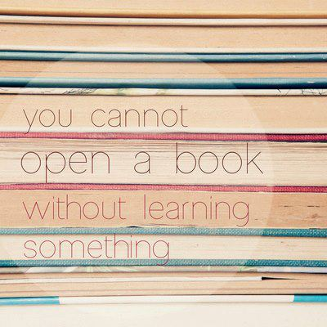
Branje bralcu omogoča, da razmišlja bolj konstruktivno in pozitivno.
MOŽNOST RASTI SKOZI BIBLIOTERAPIJO PRIHAJA IZ SOOČENJA S PRISTNIMI ČUSTVI.

Slide 10
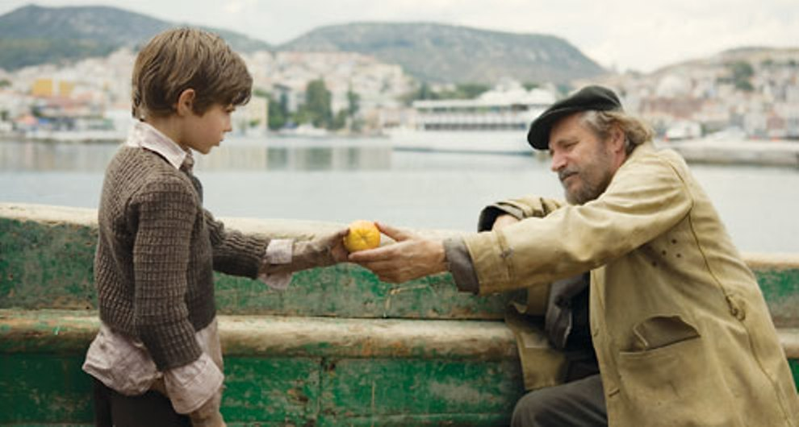
Dobre knjige lahko zmanjšajo občutek odtujenosti, saj bralec zazna značaje književnih oseb, spozna, kaj občutijo in mislijo v okoliščinah, ki so podobne njegovim.
Literarni teksti, zlasti tisti, ki odsevajo oblike sodobne realnosti, so pri pogovoru zelo priporočljivi.
foto: internet - iz filma Ubežni delci
KDO DAJE, KDO PREJEMA?

Slide 11
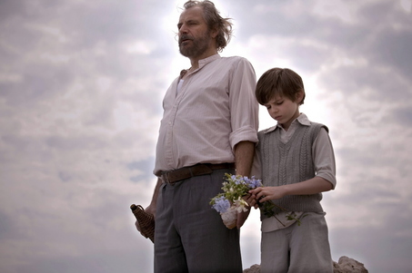
ODNOSI SO KLJUČNI
Razumevanje samega sebe je potrebno za kvalitetno osebno vključevanje v družbo in za iskrene medčloveške odnose. Človek je odnosno bitje in ne more NE biti v odnosu z drugimi. Pri oblikovanju svoje identitete potrebuje drugega, saj le tako lahko spozna samega sebe.
foto: internet – film Ubežni delci

Slide 12
LEPOTA Estetika/lepota literarnega besedila deluje na bralca zdravilno/katarzično, a mora ta biti notranje motiviran in odprt zanjo. *Mnogi berejo leposlovje, a na konkretni ravni ničesar ne spremenijo v svojem življenju, čeprav radi in veliko berejo in čeprav trdijo, da jih branje spreminja.

Slide 13
ANKETIRANJE UČENK
»Včasih sem knjigo prebrala in tudi, če mi je bila všeč, sem hitro pozabila obnovo in nikoli nisem preveč razmišljala o njej. Zdaj pa, ko knjigo berem, o njej premišljujem in razmišljam, kako bi jaz odreagirala, kaj je določena oseba naredila narobe – knjige povezujem z mojim življenjem. Všeč mi je, ker se o knjigi pogovarjamo in je ne samo beremo, ker odpiramo nove teme in vsaka pove svoje mnenje. Zdaj bolje poslušam mnenje drugih, premislim, preden kaj storim in govorim o težavah. Postala sem bolj potrpežljiva. Krožek bi priporočila vsem, ki nimajo prijateljev, saj se tukaj z ostalimi bolj povežejo. In tudi tistim, ki se ne morejo odpreti drugim.«
(Tina, OŠ Rodica, 15 let)

Slide 14
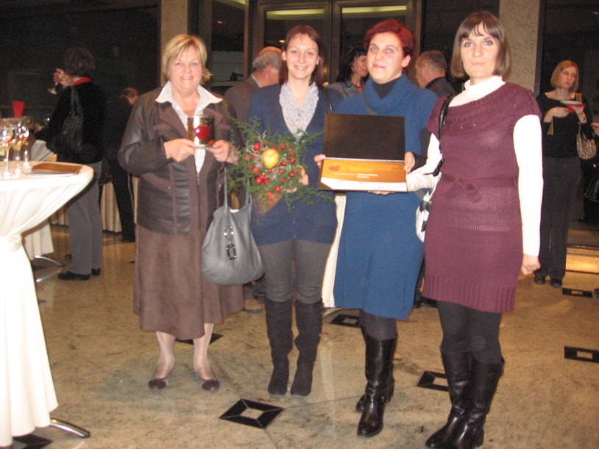
Comenius Regio „BIBLIOPREVENTIVA“
Projekt EU 2009/2010 in 2010/2011.
Občina Domžale, pobudo za temo projekta – bibliopreventivo: OŠ Rodica, sodelujejo še: Vrtec Domžale, Center za mlade Domžale, Knjižnica Domžale.
Poljska: Občina Lodž, Gimnazija št. 16, Zavod Bližje sebi in Pedagoška knjižnica v Lodžu.
Nagrada projektu Jabolko kakovosti, december, 2011

Slide 16
Zbornik Čudežnost besed, maj 2010

Slide 17
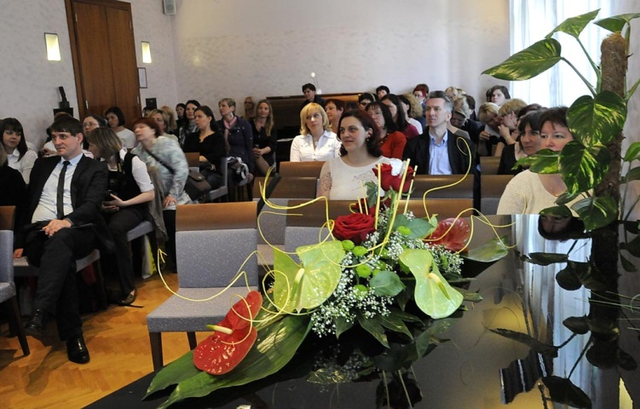
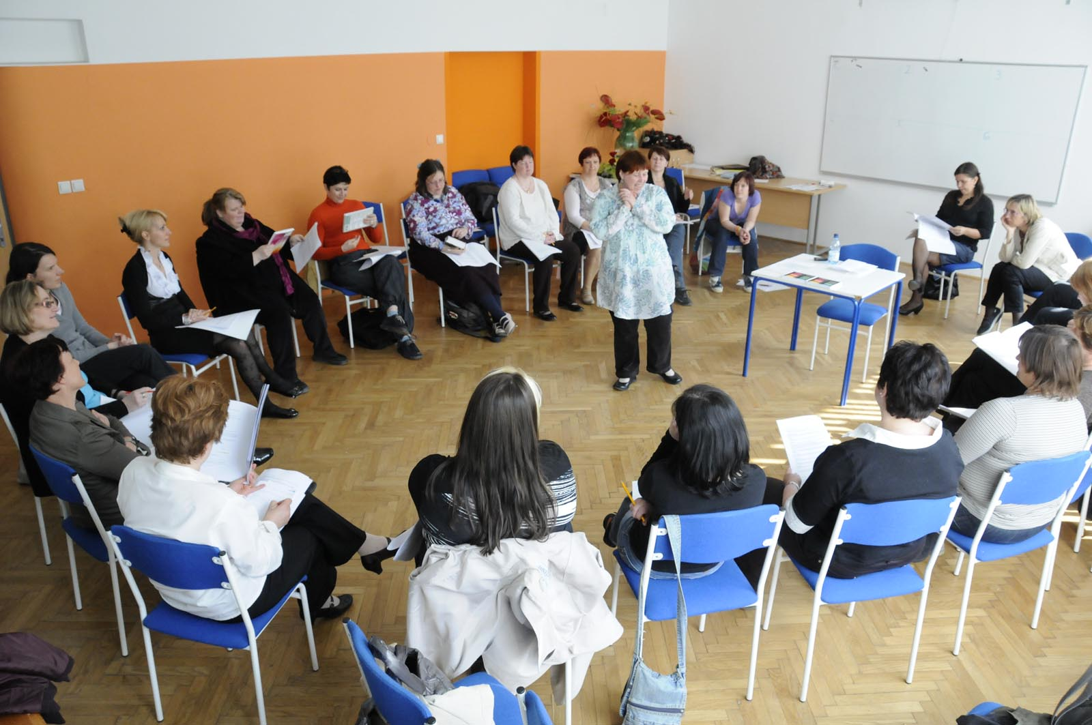
Na mednarodni konferenci z naslovom Knjige so otrokom v pomoč smo se dotaknili pravljic in zdravljenja z njimi ter zdravilne moči leposlovja na splošno. Slovenski strokovnjaki, pravljičarji, pisatelji, knjižničarji in drugi smo osvetljevali zdravilni/terapevtski učinek branja.
Zadnja mednarodna konferenca o biblioterapiji in delavnice za udeležence, marec 2011.

Slide 18
NAŠE UGOTOVITVE
Učenci:
postajajo senzibilnejši za probleme okoli sebe,
učijo se poslušati in slišati druge v skupini,
zavedajo se, da niso sami s svojim problemom,
bolj se znajo vživeti v druge, znajo primerno čustvovati,
znajo pomagati sošolcu/prijatelju s pogovorom, če ima težavo,
manj so egoistični, bolj so sočutni,
bolj zaprti učenci so postali bolj odprti,
ne ostajajo več toliko na ravni impulzov, pač pa znajo v sebi prepoznati občutke, čustva in jih usmeriti,
postajajo strpnejši,
njihov svet je globlji.

Slide 20
Literatura
Neva Šlibar: Barve strpnosti, besede drugačnosti, podobe tujosti : zakaj in kako preko književnosti vzgajati za strpnost, sprejemanje drugačnosti in tujosti? Ljubljana: Center za pedagoško izobraževanje Filozofske fakultete, 2006.
Rachel Naomi Remen: Zgodbe ob kuhinjski mizi. Nova Gorica: Eno, 2004.
Susanna Tamaro: Za vedno. Nova Gorica: Eno, 2012.
fotografije in drugo gradivo: Projekt Comenius Regio 2009-2011.
Nekatere fotografije so z interneta.

